Slide 1
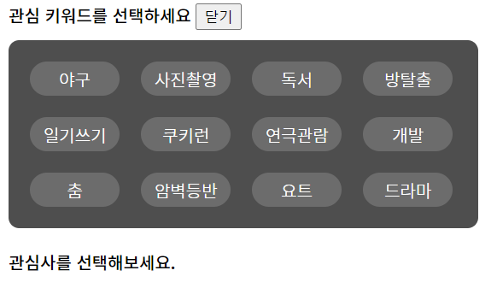
MISSION 1) 배열에 넣은 원소대로 버튼 생성하기 (반복문 사용 ➔ div 생성)
var array = ['야구', '사진촬영', '독서', '방탈출', '일기쓰기', '쿠키런', '연극관람', '개발', '춤', '암벽등반', '요트', '드라마']

Slide 2

MISSION 2) 열기/닫기 버튼을 사용해 모달창 보이고/안 보이게 제어하기
classList를 사용해서 목록을 보였다 안 보였다 만들었던 것을 참고하면 됩니다.

Slide 3
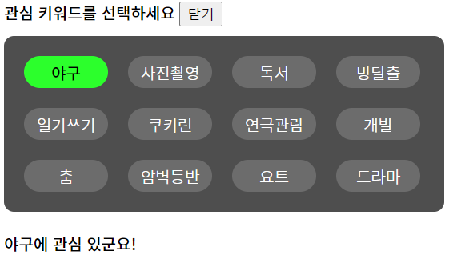
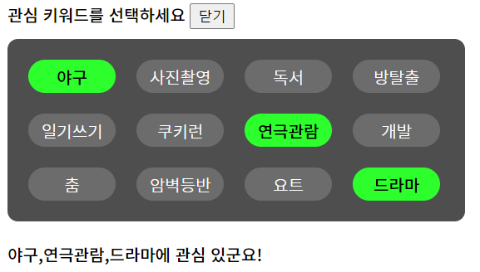
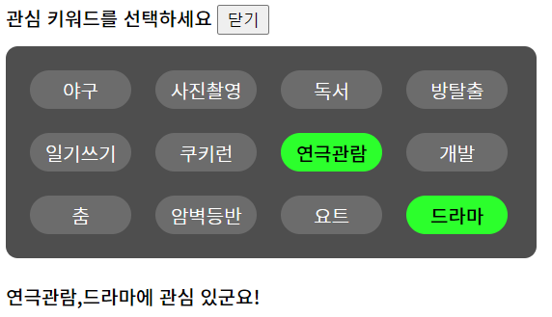
MISSION 3) 버튼 클릭 이벤트 리스너 달기(어려워요! 선택 미션입니다.)
버튼을 클릭하면 초록색으로 활성화되며 클릭된 버튼의 내용이 아래에 출력됨
클릭한 버튼을 다시 클릭하면 회색으로 비활성화되며 해당 버튼의 내용이 아래에서 제거됨
힌트! e.target을 사용해야 합니다.
야구 클릭 시 아래에 야구가 포함된 문구 뜸
여러 버튼 클릭 시 아래에 해당 내용들이 차례로 포함된 문구 뜸 (배열을 사용해서 내용을 추가해야겠죠? 추가하려면..p…)
클릭했던 버튼을 다시 클릭하면 아래에서 내용 사라짐 (배열에서 원소를 제거하려면..s..)

